Slide 2
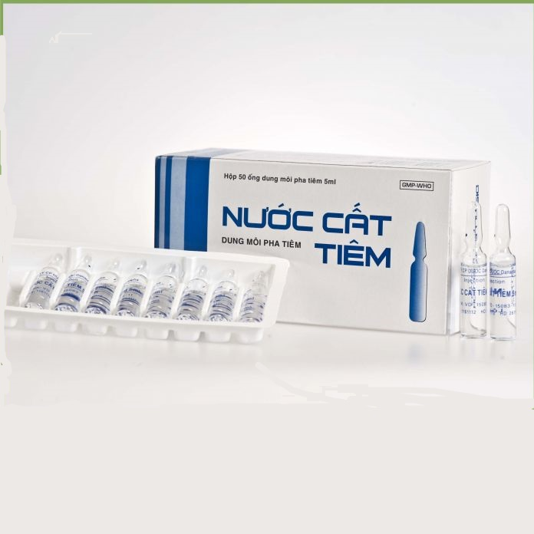
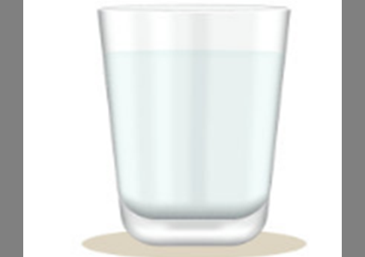
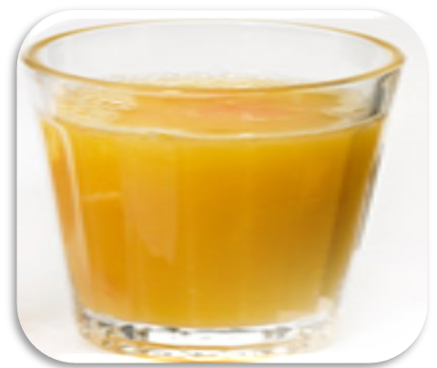
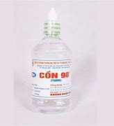
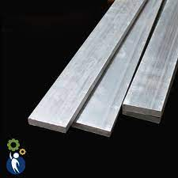
? Trong những chất sau, chất nào là hỗn hợp
Hỗn hợp: 2,3, 5
2. Nước muối
1. Nước cất
4. Thanh nhôm
5. Nước cam
3. Cồn 90⁰

Slide 3
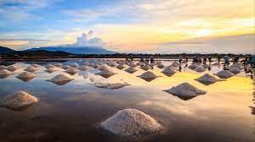
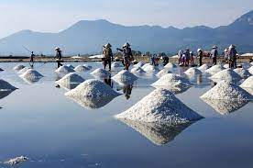
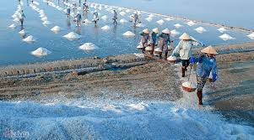
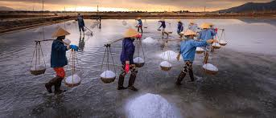
Hình ảnh này cho em biết điều gì?
→Sản xuất muối từ nước biển

Slide 4
Vì sao chúng ta lại cần phải tách chất?
Trong tự nhiên hầu hết các chất đều là hỗn hợp. Hỗn hợp trong tự nhiên đều là hỗn hợp của hai hay nhiều chất khác nhau. Do nhu cầu sử dụng nên quá trình tách chất trong đời sống và công nghệ hóa học là rất cần thiết. Một ví dụ điển hình cho quá trình tách chất trong công nghệ hóa học là công nghệ lọc hóa dầu. Dầu thô gồm hỗn hợp nhiều các hidrocacbon khác nhau, do đó để có thể sử dụng được cho những mục đích khác nhau, hỗn hợp dầu thô cần phải được tách ra thành các sản phẩm có ích như xăng, diezel, dầu nhờn, nhựa đường.v.v..

Slide 5
Bài 11. TÁCH CHẤT RA KHỎI HỖ HỢP
Tách chất ra khỏi hỗn hợp trong các trường hợp sau: 1. Hỗn hợp nước muối 2. Hỗn hợp nước và cát
3. Hỗn hợp dầu ăn và nước
4. Tách vàng khỏi cát
5. Tách nước ra khỏi hỗn hợp tạp chất khác

Slide 6
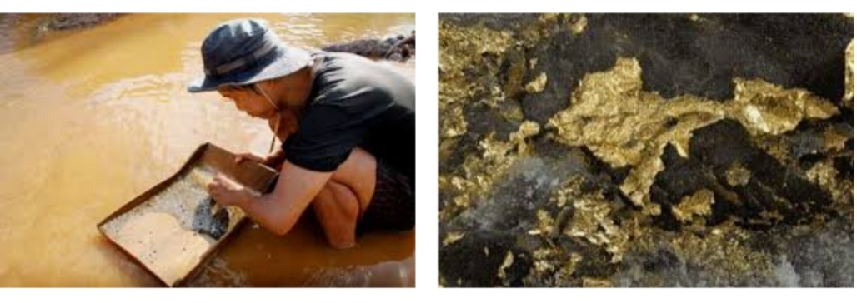
- Tại sao đãi cát lại tìm được vàng?
Vàng nặng hơn cát nên khi đãi hỗn hợp trong nước vàng sẽ lắng xuống dưới.

Slide 7
Dựa vào đặc điểm nào mà ta có thể tách muối ra khỏi nước biển?
Muối khó bay hơi, bền với nhiệt độ cao

Slide 8
Tách chất ra khỏi hỗn hợp trong các trường hợp sau: 1. Hỗn hợp nước muối 2. Hỗn hợp nước và cát
3. Hỗn hợp dầu ăn và nước
4. Tách vàng khỏi cát
5. Tách nước ra khỏi hỗn hợp tạp chất khác
Nguyên tắc: Dựa vào sự khác nhau về tính chất của chất

Slide 9
I. CÔ CẠN
Tách chất ra khỏi hỗn hợp nước muối

Slide 10
I. CÔ CẠN
Ví dụ: Tách muối ra khỏi hỗn hợp nước muối
- Đun sôi hỗn hợp nước muối→ Nước bay hơi, còn lại là muối
→Dựa vào sự khác nhau về tính bay hơi.
→ Tách chất rắn tan, khó bay hơi, bền với nhiệt độ ra khỏi dung dịch của nó

Slide 11
Để sản xuất muối, người ta cho nước biển vào các ruộng muối rối phơi khoảng 1 tuần thì thu được muối ở dạng rắn.
Người dân đã sử dụng phương pháp nào để thu được muối?
A. Làm lắng đọng muối.
B. Lọc lấy muối từ nước biển.
C. Làm bay hơi nước biển.
D. Cô cạn nước biển.

Slide 12
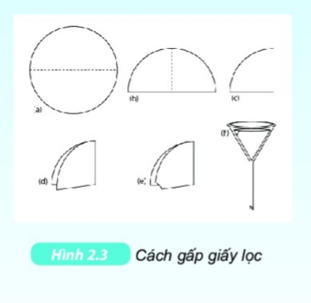
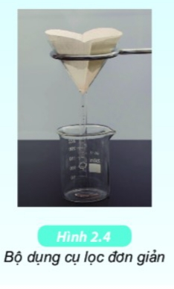
II. LỌC
Tách chất ra khỏi hỗn hợp nước và cát
Chuẩn bị
Cốc thủy tinh đựng hỗn hợp nước và cát 1 cốc thủy tinh Phễu Giấy lọc
→ Dựa vào sự khác nhau về kích thước hạt.
→ Tách chất rắn không tan trong chất lỏng ra khỏi hỗn hợp
Cách tiến hành
Khuấy mạnh cho hỗn hợp trong cốc đục đều lên Dừng khuấy và quan sát Gấp giấy lọc và đặt vào phễu Gạn lấy lớp nước phía trên (nước gạn) rót từ từ đến hết vào phễu lọc Nước chảy ra khỏi phễu lọc được thu vào cốc hứng được gọi là nước lọc

Slide 14
III. Chiết
Ví dụ: Hợp dầu ăn và nước

Slide 15
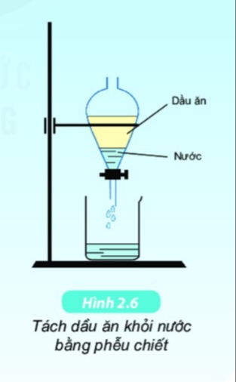
Tách chất ra khỏi hỗn hợp dầu ăn và nước
Chuẩn bị
Cốc thủy tinh đựng hỗn hợp dầu ăn và nước 1 cốc thủy tinh Phễu chiết Giá sắt Kẹp sắt
Cách tiến hành
Đặt phễu chiết lên giá thí nghiệm và khóa phễu Lắc nhẹ cốc thủy tinh đựng hỗn hợp dầu ăn và nước Quan sát Rót hỗn hợp ra phễu chiết, để yên vài phút cho tách lớp Mở từ từ khóa phễu chiết cho chất lỏng phía dưới (nước) chảy xuống bình nhỏ Khi phần dầu ăn chạm vào bề mặt khóa thì vặn khóa lại.
→Dựa vào sự khác nhau về khả năng tan trong các dung môi khác nhau.
→ Tách chất lỏng không tan trong chất lỏng ra khỏi hỗn hợp

Slide 16
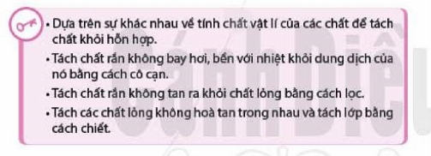

STT | Phương pháp tách chất | Dựa vào tính chất
1. Lọc nước từ hỗn hợp nước lẫn đất.
2. Tách muối ăn từ nước muối.
3.Tách dầu ăn khỏi nước.
STT | Phương pháp tách chất | Dựa vào tính chất
1. Lọc nước từ hỗn hợp nước lẫn đất. | Lọc | Dựa vào sự khác nhau về kích thước hạt.
2. Tách muối ăn từ nước muối. | Cô cạn | Dựa vào sự khác nhau về tính bay hơi.
3.Tách dầu ăn khỏi nước. | Chiết | Dựa vào sự khác nhau về khả năng tan trong các dung môi khác nhau.

Slide 17
STT | Phương pháp tách chất | Dựa vào tính chất
4.Tách vàng khỏi cát.
5. Tách nước sạch khỏi các hạt tạp chất.
STT | Phương pháp tách chất | Dựa vào tính chất
4.Tách vàng khỏi cát. | Lắng | Dựa vào sự khác nhau về mức độ nặng nhẹ.
5. Tách nước sạch khỏi các hạt tạp chất. | Lọc | Dựa vào sự khác nhau về kích thước hạt.

Slide 18
STT | Phương pháp tách chất | Dựa vào tính chất
1. Lọc nước từ hỗn hợp nước lẫn đất. | Lọc | Dựa vào sự khác nhau về kích thước hạt.
2. Tách muối ăn từ nước muối. | Cô cạn | Dựa vào sự khác nhau về tính bay hơi.
3.Tách dầu ăn khỏi nước. | Chiết | Dựa vào sự khác nhau về khả năng tan trong các dung môi khác nhau.
4.Tách vàng khỏi cát. | Lắng | Dựa vào sự khác nhau về mức độ nặng nhẹ.
5. Tách nước sạch khỏi các hạt tạp chất. | Lọc | Dựa vào sự khác nhau về kích thước hạt.

Slide 19
VẬN DỤNG
Hình thức: HS làm việc cá nhân.
Nhiệm vụ: Trả lời các câu hỏi sau
- Quá trình làm muối tinh từ nước biển sử dụng phương pháp tách chất nào?
- Khi có sự cố tràn dầu trên biển, người ta làm thế nào để thu hồi được dầu thô?
- Không khí tại thành phố Hà Nội hiện nay đang bị ô nhiễm bụi mịn, khi tham gia giao thông chúng ta cần tạo thói quen gì để hạn chế tác hại của bụi mịn tác động đến sức khỏe?

Slide 20
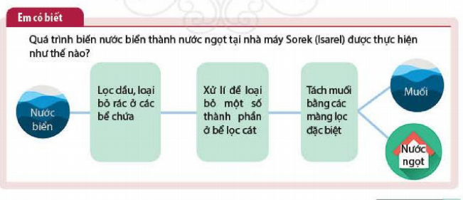

Slide 21
NHIỆM VỤ VỀ NHÀ
Hình thức: HS làm việc cá nhân.
Nhiệm vụ:
- Tìm hiểu quá trình lọc bột sắn dây và bột nghệ. Người ta làm thế nào để tách được bột sắn và bột nghệ ra khỏi hỗn hợp?

Slide 22
Em có biết
Cơ chế lọc không khí thụ động
Lọc không khí thụ động là phương pháp sử dụng bộ lọc để làm sạch không khí. Với cơ chế này, máy lọc không khí sẽ sử dụng quạt hút để hút không khí từ môi trường ngoài vào bên trong máy. Sau đó, không khí sẽ được đưa qua bộ lọc để làm sạch rồi được đưa trở lại môi trường ngoài.
Màng lọc thô: Có chức năng lọc bụi kích thước lớn, lông động vật, tóc, côn trùng nhỏ, một số loại phấn hoa.
Màng lọc HEPA: Có chức năng lọc bụi, nấm mốc, phấn hoa... có kích thước nhỏ tới 0,3 micromet.
Màng lọc than hoạt tính: Có chức năng lọc khí thải, khói thuốc, mùi khó chịu..

